Slide 1

TDE Terraria Banco de dados

Slide 2
EQUIPE
Carlos Alberto Santiago Pimentel 020062
Miguel Vilela Moraes Ribeiro 020280

Slide 3
Inicio do projeto
No inicio do projeto enfrentamos dificuldades com o tema que iriamos escolher e depois de muito pensar resolvemos escolher o tema do jogo da Re-Logic (Terraria) um jogo eletrônico RPG,ação e aventura onde o jogador assume o papel de um personagem com apenas um objetivo, expulsar o mal de toda Terraria!
Muitas dificuldades você encontrara quando estiver jogando game portanto aventuras incríveis, tendo um sistema de RPG extremamente complexo e rico em variedades, o jogador passa a evoluir com tempo que vai jogando.
Com o ultimo objetivo matar o “Boss” final. Moonlord.

Slide 4
Declarações antes de iniciar a apresentação
O projeto passou por inúmeras mudanças o tanto quanto “brutais” mostraremos todas as mudanças que ele teve ao longo desse tempo.
Tendo sua primeira parte concluída como “A Grande Batalha” que retratou a luta entre Mr.Sandman e olho de Cthulhu...entretanto o nome do personagem passou a se chamar Midnightpow.
Depois vemos a mudança do escopo do projeto para “The Blind Twins” onde dois personagens enfrentam o MoonLord.

Slide 5

Etapas do projeto desde sua criação

Slide 6
PRIMEIRA PARTE

Slide 7
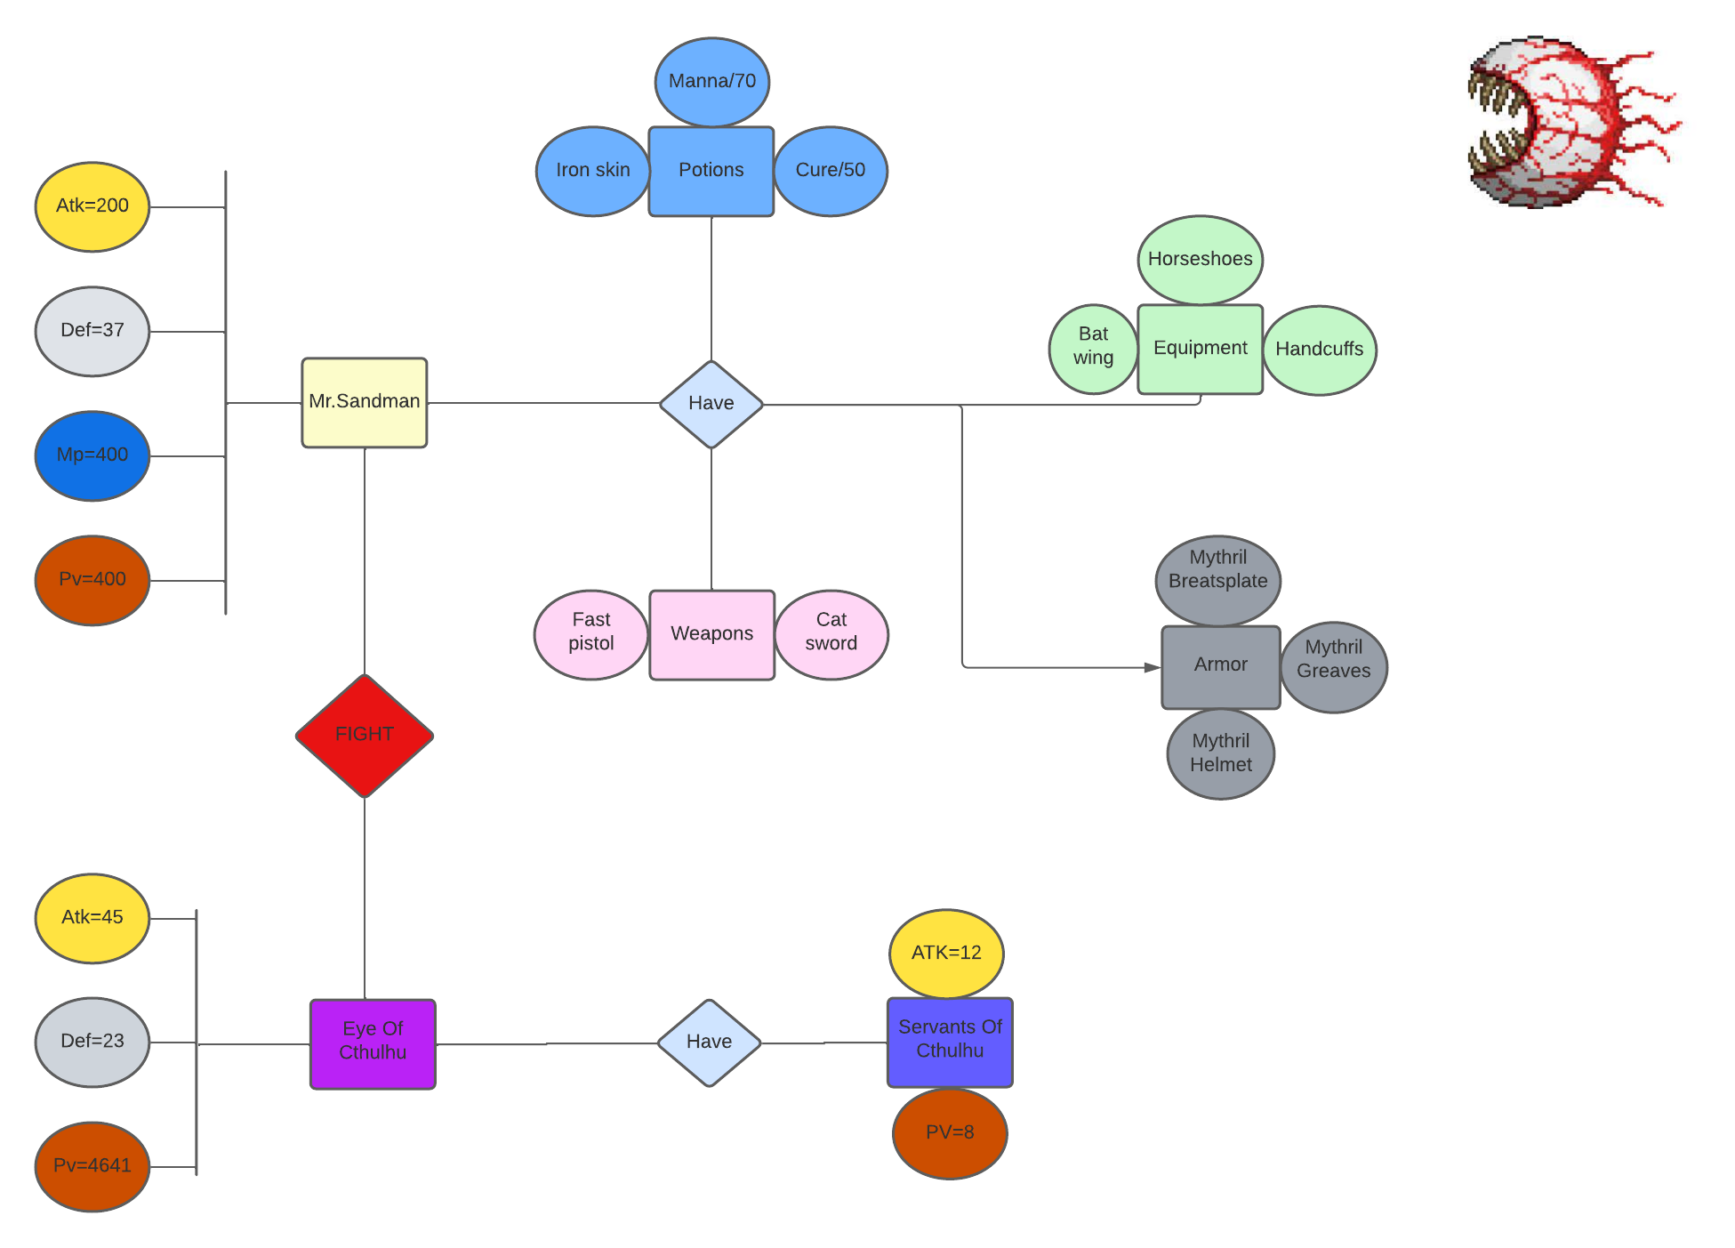
Após muito a se discutir essa foi a primeira “carinha” que ele ganhou em sua primeira versão.

Slide 8
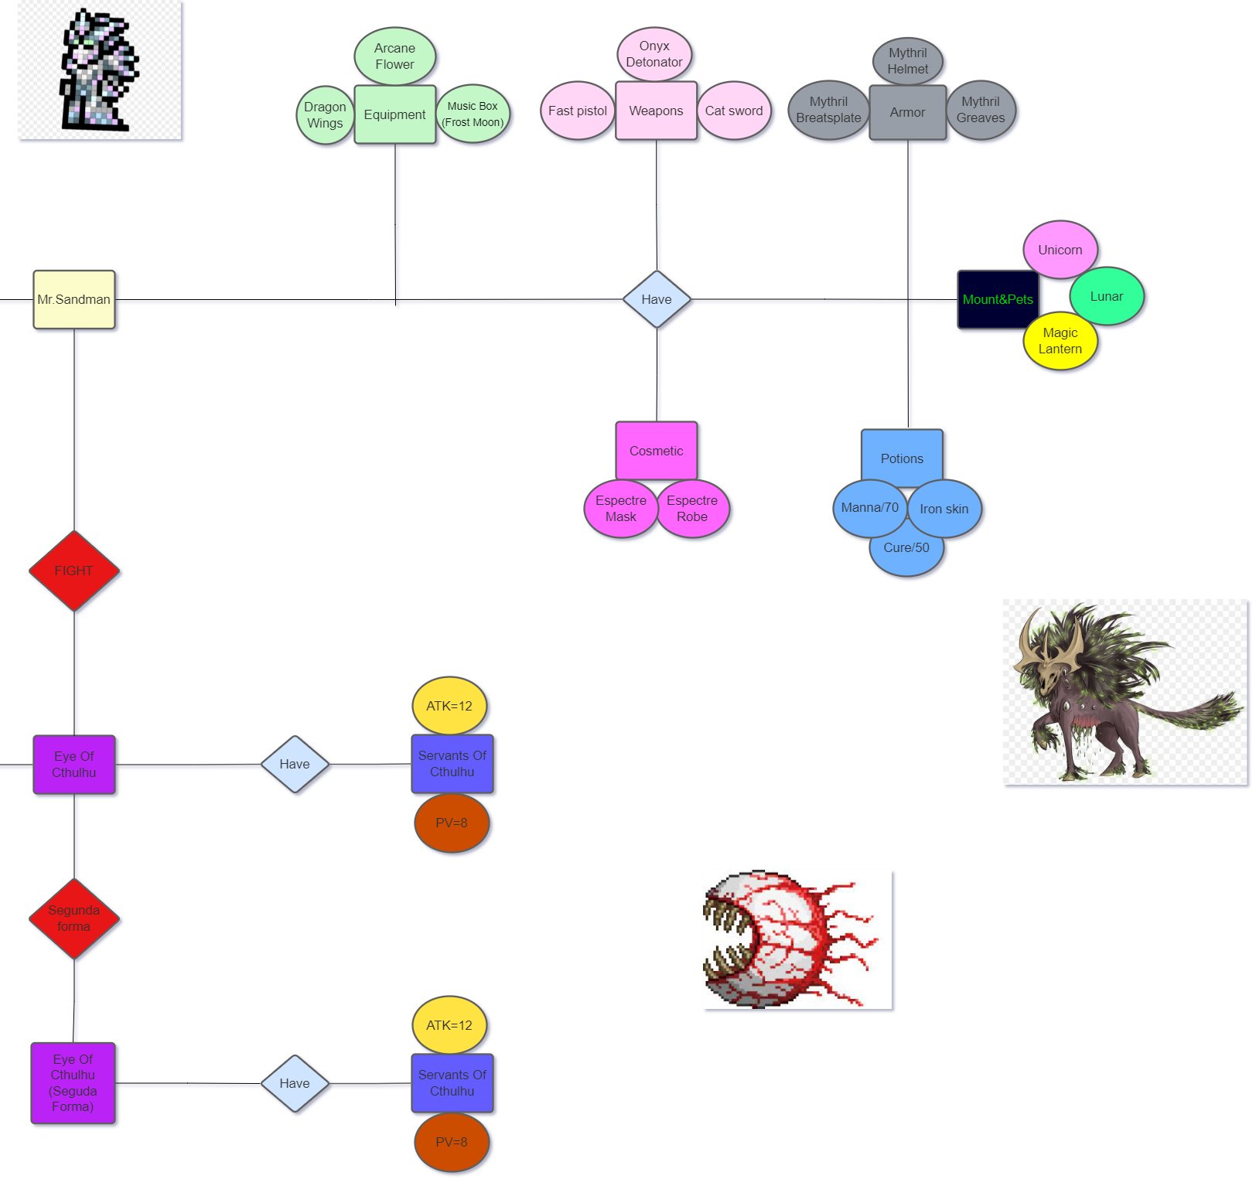
Depois da primeira parte pronta resolvemos inserir mais entidades e relacionamentos, percebesse que a mudança foi pequena mas já trazia uma segunda parte da batalha.

Slide 9
Texto da “A Grande Batalha”
A Grande Batalha
Midnightpow trajado com uma roupa espectral e montado em sua garupa gelatinosa acompanhado pelo seu familiar Lanterna Magica e seu fiel companheiro lunar com seus 200 de Atk, 37 Def, 400 Mp e 400 de Pv se prepara para batalha, ele possui uma armadura completa de mythril, seu equipamento consiste com uma Asa de Dragão, Caixa de Música da Lua Gelada e uma Flor Arcana.
também em sua posse carrega três armas uma pistola rápida e sua espada gato e um detonador ônix.
Antes da batalha começar 3 poções foram produzidas sendo elas a de mana/70, pele de ferro e cura/50,
O seu inimigo é O Olho de Cthulhu que possui 45 de Atk, 23 de Def e 4641 de Pv. Cervos de Cthulhu o cercam tendo um Pv de 8 e 12 de Atk.
Após a vida do “Olho” chegar em 2320 seu Atk passa a ser de 60, sua defesa aumenta para 46.

Slide 10
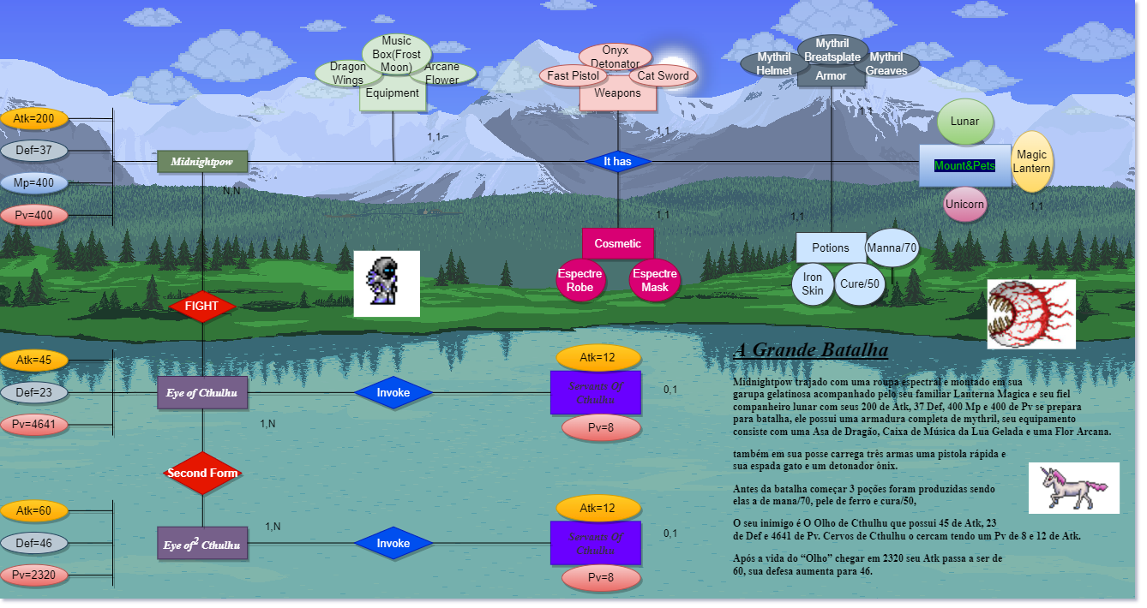
Parte final 1, do primeiro projeto.
A Grande Batalha

Slide 11
SEGUNDA PARTE

Slide 12
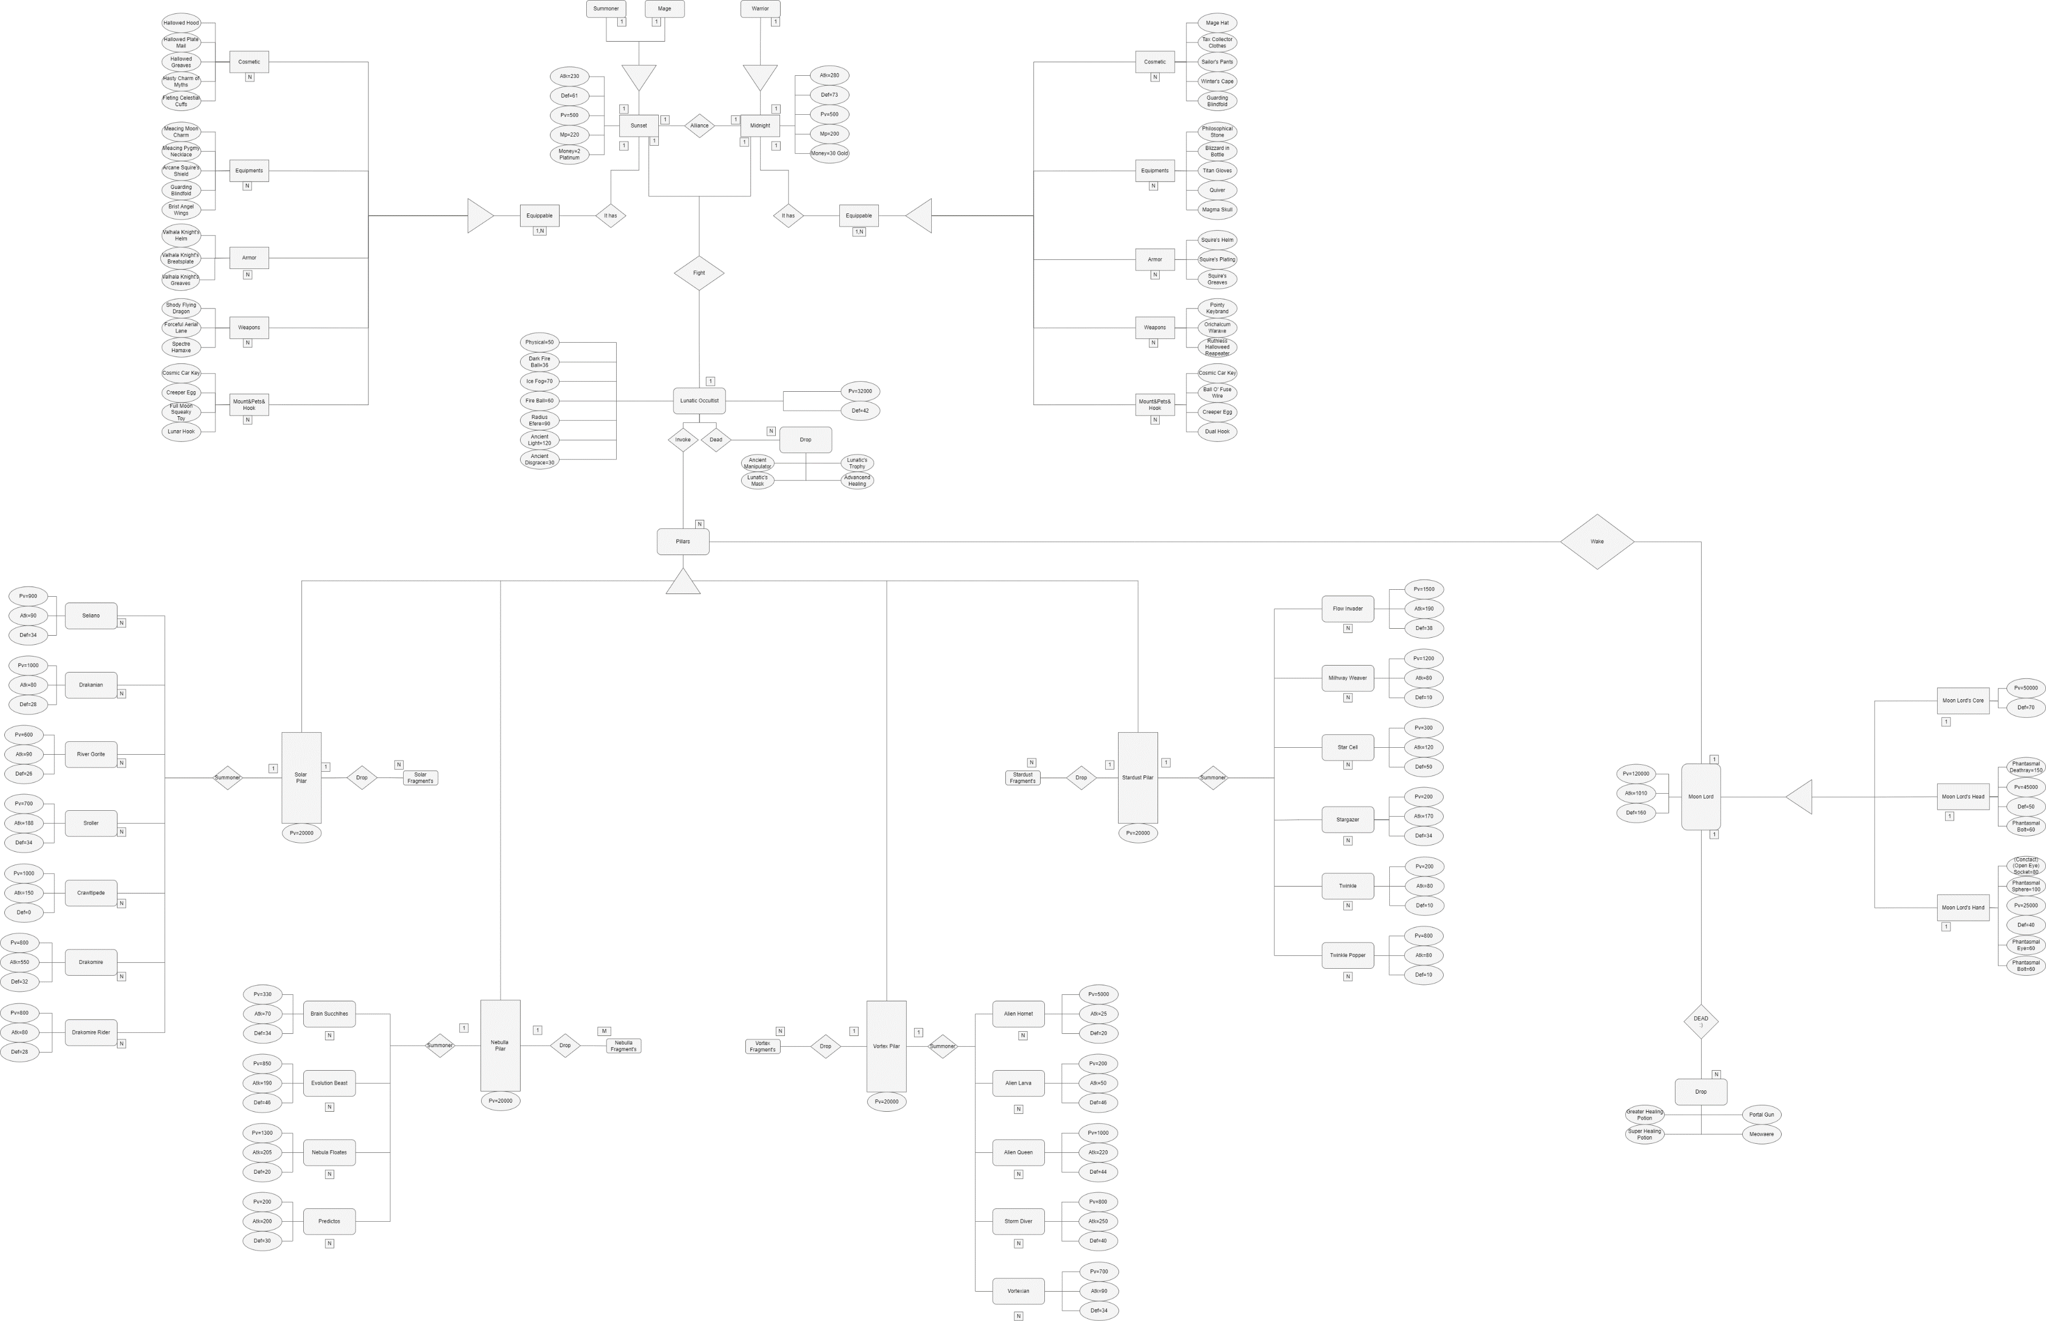
Fase dois
A primeira parte foi descontinuada para dar inicio a fase dois, um novo projeto que teve como base a batalha de dois personagens contra o MoonLord (o boss final).

Slide 13

A seguir um recorte das partes de todo modelo conceitual criado.

Slide 14
História de “The Blind Twins”
The Blind Twins
Os gêmeos Sunset e Midnight se preparavam para a sua última batalha a batalha que destinaria o futuro de Terraria, a jornada até aqui tinha sido longa e isso um dia precisaria acabar, o mal teria de ser exilado novamente trazendo assim a paz novamente a Terraria.
Sunset com seus poderes arcanos conjurando as magias mais perversas do submundo criando exércitos intermináveis de invocadores e Midnight com uma força implacável de sua Keybrand, juntos tinham tudo para acabar com o mal.
Caminharam até o local da primeira batalha, O Lunático Cultista, aquele que mantinha os 4 selos em sua posse teria que morrer para que os selos fossem quebrados liberando os 4 pilares do cosmo na superfície Terrariana, para cada pilar do vórtice destruído uma parte do Moon Lord era clamada como um pedido de súplica... A partir do quarto pilar destruído não restava muito mais o que se faze a não ser esperar a desgracia iminente, com ele acordado das profundezas do mais vazio e vasto cosmo a única coisa que poderia o poderia parar era sua morte e o arcano juntamente com seu fiel guerreiro.

Slide 15
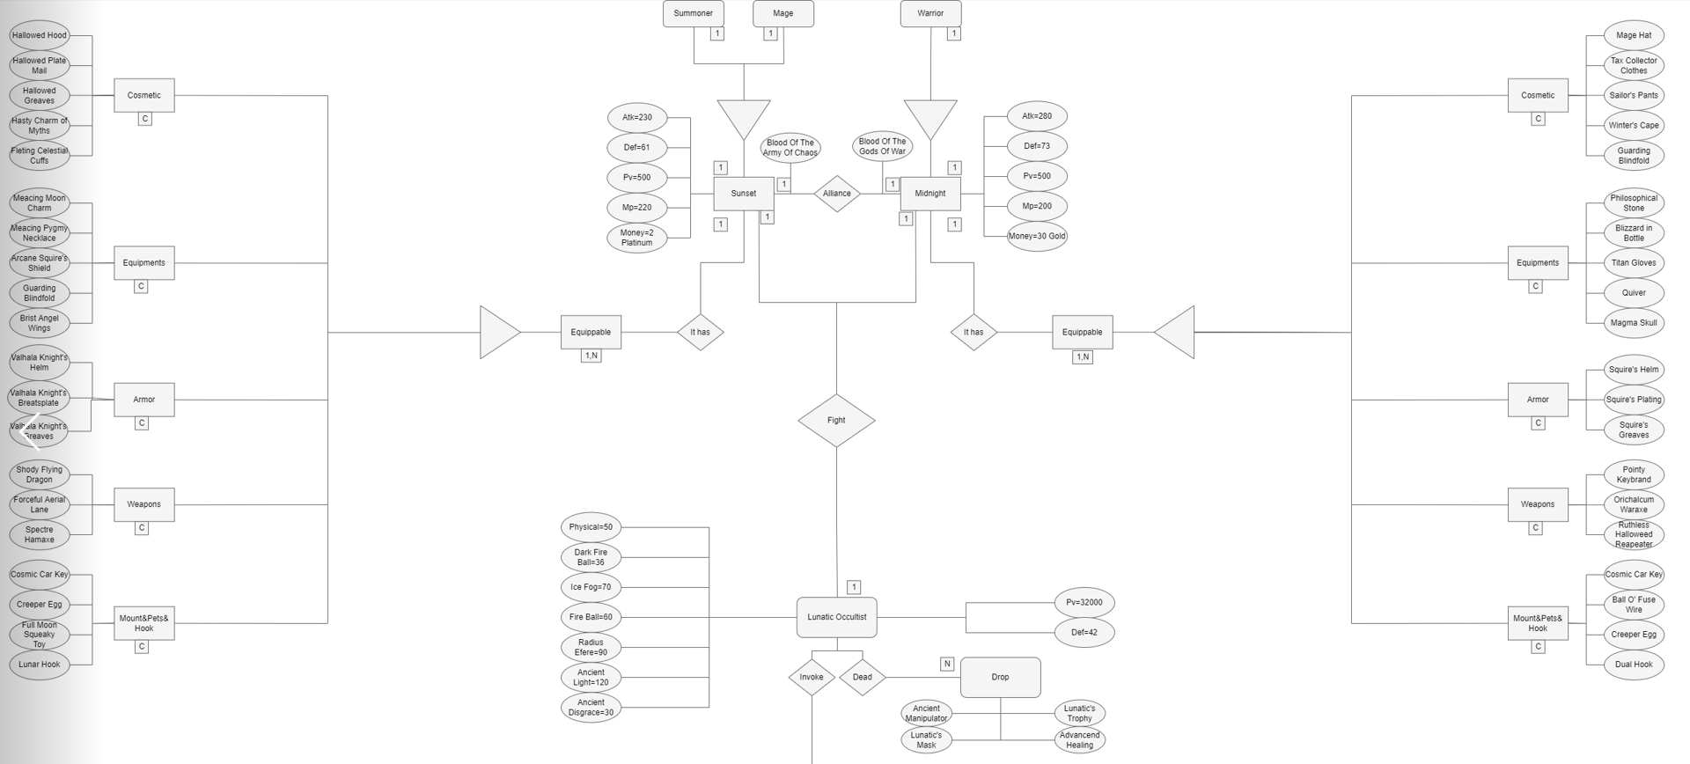
The Twins/
Occultist Lunatic

Slide 16
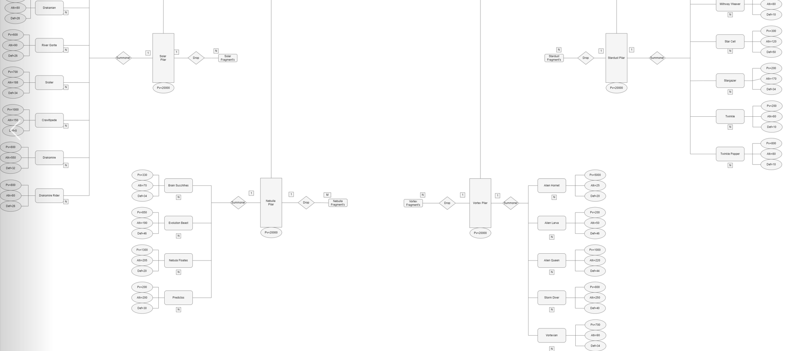
The Pilars

Slide 17
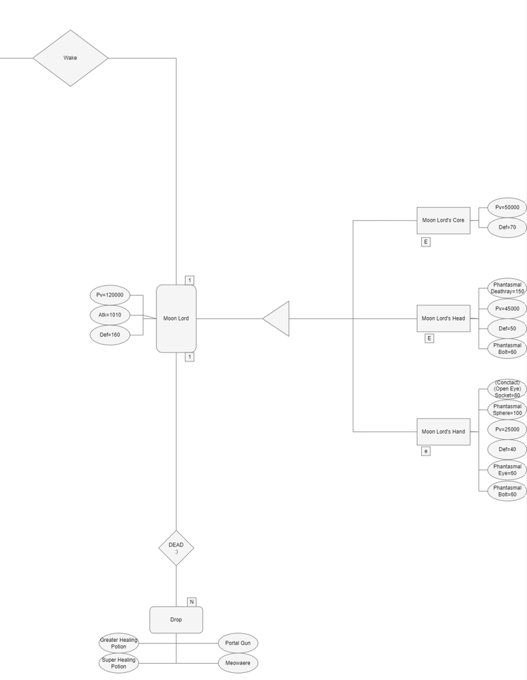
Moon Lord

Slide 18

Notas sobre as entidades e atributos.

Slide 19
SUNSET
Sunset com o sangue (Blood Of The Army Of Chaos)da classe mage e necromancer tem um total de 230 de Atk, 61 de Def, 500 de pv e 220 de Mp com dois de platinum, está equipada com comestic ( Hallowed Hood, Hallowed Plate, Hallowed Greaves, hasty charm of myths, fleting celestial cuffs) seu equipamento se baseia em ( Meacing Moon Charm, Meacing Pygmy Necklace, ArcaneSquire's Shield, Guarding Blindfold, Brist Angel Wings) armadura com itens de (Valhala Knight's Helm,Valhala Knight's Breatsplate,Valhala Knight's Greaves)
As armas ( Shody Flying Dragon,Forceful Aerial Lane,Spectre Hamaxe) sua montaria(Cosmic Car Key) e seus dois “familiares”( Creeper Egg,Full Moon Squeaky) tem também em sua posse um gancho( Lunar Hook Toy).

Slide 20
MIDNIGHT
Midnight com o sangue(Blood Of The Gods Of War) da classe guerreiro possui um total de Atk=280,Def=73,Pv=500,Mp,200,Money=30 gold. E tem uma aliança com sunset. Ele esta quipado com um cosmetic(Toy,Mage Hat, Tax Collector Clothes,Sailor's Pants,Winter's Cape,Guarding Blindfold,Guarding Blindfold) também em posse os equipamentos(Philosofical stone, Blizzard in Bottle, Titan Gloves,Quiver,Magma Skull) armadura(Squire's Helm,Squire's Plating,Squire's Greaves) armas( Pointy Keybrand,Orichalcum Waraxe,Ruthless Halloweed Reapeater) sua montaria(Cosmic Car Key) e seus dois famikliarres( Ball O' Fuse Wire,Creeper Egg) com um gancho (Dual Hook).

Slide 21
LUNATIC OCCULTIST
Os poderes do cultista lunáticos são(Physical=50,Dark Fire Ball=36 Ice Fog=70,FireBall=60,Radius Esfere=90,Ancient Light=120,AncientDisgrace=30) sua life(Pv=32000) uma defense de (Def=42) depois de sua morte ele drop(Ancient Manipulator,Lunatic's Mask, Lunatic's Trophy).

Slide 22
PILLARS
Com a morte do portador dos selo(Occultist Lunatic) surgem os pilares:
Solar Pilar tem uma life de (Pv= 20000) quando morre drop(Solar Fragments) também invoca: Seliano (Pv=900,Atk=90,Def=34), Drakanian(Pv=1000,Atk=80,Def=28) River Gorite( Pv=600,Atk=80,Def=28),River Gorite(Pv=600,Atk=90,Def=26),Stroller(Pv=700,Atk=188,Def=34)Drakomire(Pv=800,Atk=550,Def=32)Drakomire Rider(Pv=800, Atk=80, Def=28).
Nebulla Pilar tem uma life de (Pv=20000) quando morre drop(Nebulla Fragments) também invoca : Brain Succhlhes(Pv=330,Atk=70,Def=34) Evolution Beast(Pv=850,Atk=190,Def=46)Nebula Floates(Pv=1300,Atk=205,Def=20)Predictos(Pv=200,Atk=200,Def=30).
Vortex Pilar tem uma life de (Pv=20000)quando morre drop(Vortex Pilars)também invoca: Alien Hornet(Pv=5000,Atk=25,Def=20)Alien Larva(Pv=200,Atk=50,Def=46)Alien Queen(Pv=1000, Atk=220, Def=44)Storm Diver(Pv=800,Atk=250,Def=40) Vortexian(Pv=700,Atk=90,Def=34).
Stardust Pilar tem uma life de( Pv=20000) quando morre drop(Stardust Fragment’s) também ele invoca: Flow Invander(Pv=1500,Atk=190,Def=38)Mlihway Weaver(Pv=1200,Atk=80,Def=10)Star Cell(Pv=300,Atk=120,Def=50)Stargazer(Pv=200,Atk170,Def=34)Twinkle(Pv=220, Atk=80, Def=10)Twinkle Poopper(Pv=800,Atk=80,Def=10).

Slide 23
MOON lORD
Após os quatro selos rompidos o Moon Lord desperta... ele é repartido em 3 partes:
Moon Lord’s Core(Pv=50000,Def=70).
Moon Lord’s Head(Pv=45000,Def=50) seus seu poderes são(Phantasmal Deathray=150)(Phantasmal Bolt=60).
Moon Lord’s Hand(Pv=25000,Def=40)seus poderes são (“Contact” “Open Eye”Socket=80)(Phantasmal Sphere=100)(Phantasmal Eye=60) (Phantasmal Bolt=60).

Slide 24
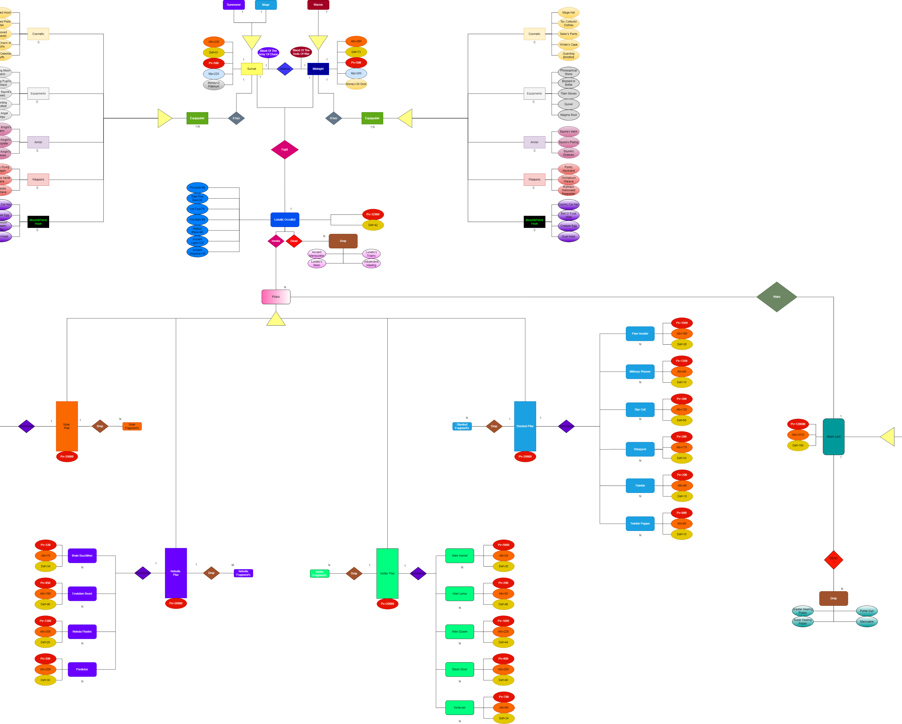
“The Blind Twins”
Projeto em cores para uma melhor oservação de todo o diagrama montado!

Slide 25
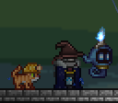

Perssonagens

Slide 26

Menção especial na TDE
Quero agradecer ao meu primo Pedro Santiago em se voluntariar para ajudar nesse projeto que nos fez perder algumas noites de sono pensando em todo o escopo e como essa TDE iria acabar.

